Slide 1
اهلا بكم في مشروعنا السحابي
مشروعنا عن الاكلات الشعبية في جازان

Slide 2
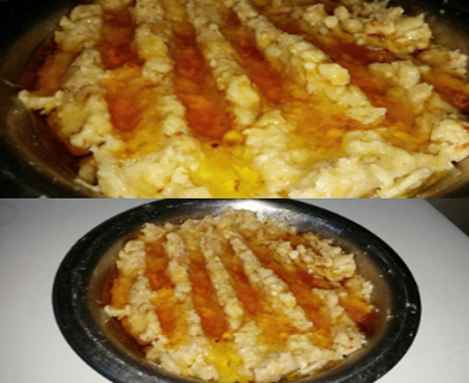
.
1:المرسة ومكوناتها وفوائدها
الكمونات:
الدقيق: يُصنع منه قرص الخبز (البر أو الأبيض) ويكون محمصاً ومفتتاً.
الموز: يُفضل أن يكون ناضجاً جداً ليهرس ويمتزج مع الخبز.
السمن البلدي: يُسكب حاراً فوق الطبق لإعطائه النكهة التراثية الغنية
الفوائد:
مداد سريع ومستدام بالطاقة: يمنحك العسل طاقة فورية سريعة الامتصاص، بينما يوفر الموز والدقيق كربوهيدرات معقدة تضمن استمرار النشاط البدني لفترة طويلة.
تعزيز صحة الجهاز الهضمي: يحتوي الموز ودقيق البر على نسبة عالية من الألياف الغذائية التي تحسن حركة الأمعاء وتقي من الإمساك.
تنظيم ضغط الدم وصحة القلب: يمد الموز الجسم بجرعة ممتازة من البوتاسيوم والمغنيسيوم الأساسيين لتنظيم ضغط الدم ودعم عضلة القلب.

Slide 3
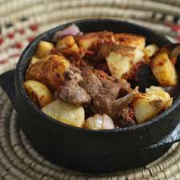
المغش الجيزاني
مكوناتها:
اللحم البلددي والخضروات مع اضافة الماء ووضعها في التنور
اكله لذيذه جدا وتؤكل مع الارز وايضا مع الخبز

Slide 4
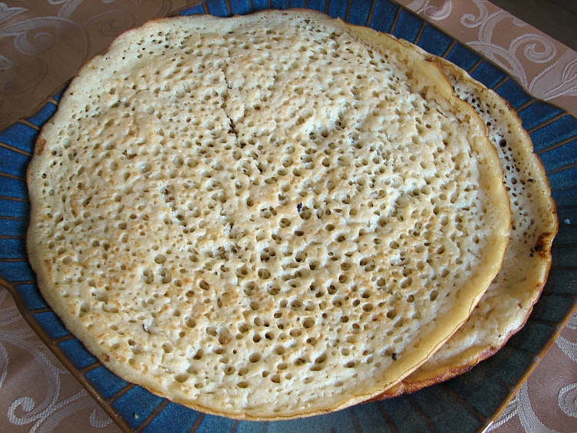
اللحوح
مكوناتها: يتميز بإضافة بعض البهارات والمطيبات التي تمنحه نكهة فريدة
دقيق بر (أسمر): نصف كوب.
كركم: 1 ملعقة كبيرة (للون الأصفر).
شمر حب: 1 ملعقة صغيرة.
حبة البركة (الحبة السوداء): نصف ملعقة صغيرة.
خميرة فورية: 1 ملعقة صغيرة.
ملح وماء دافئ: حسب الحاجة لتسييل القوام.

Slide 5
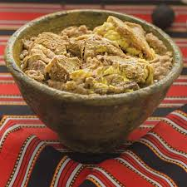
الحيسيه
مكوناتها:تتكون الحيسية الجيزانية بشكل أساسي من اللحم ومرقته المتبلة والخبز التقليدي المفتت، وتُحضر وتُقدم داخل وعاء فخاري تقليدي يسمى "الحيسية"

